Slide 1




Slide 2


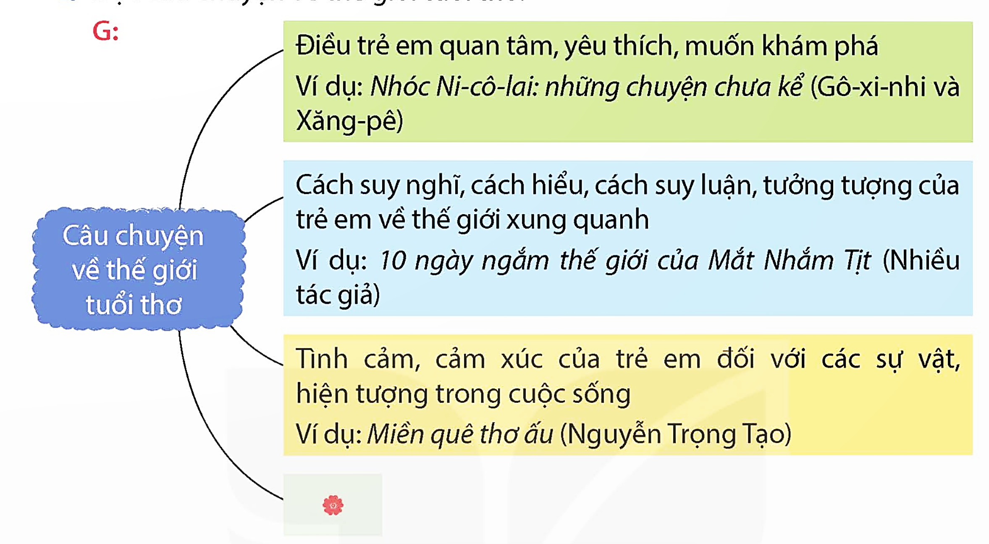


1. Đọc câu chuyện về thế giới tuổi thơ.

Slide 3
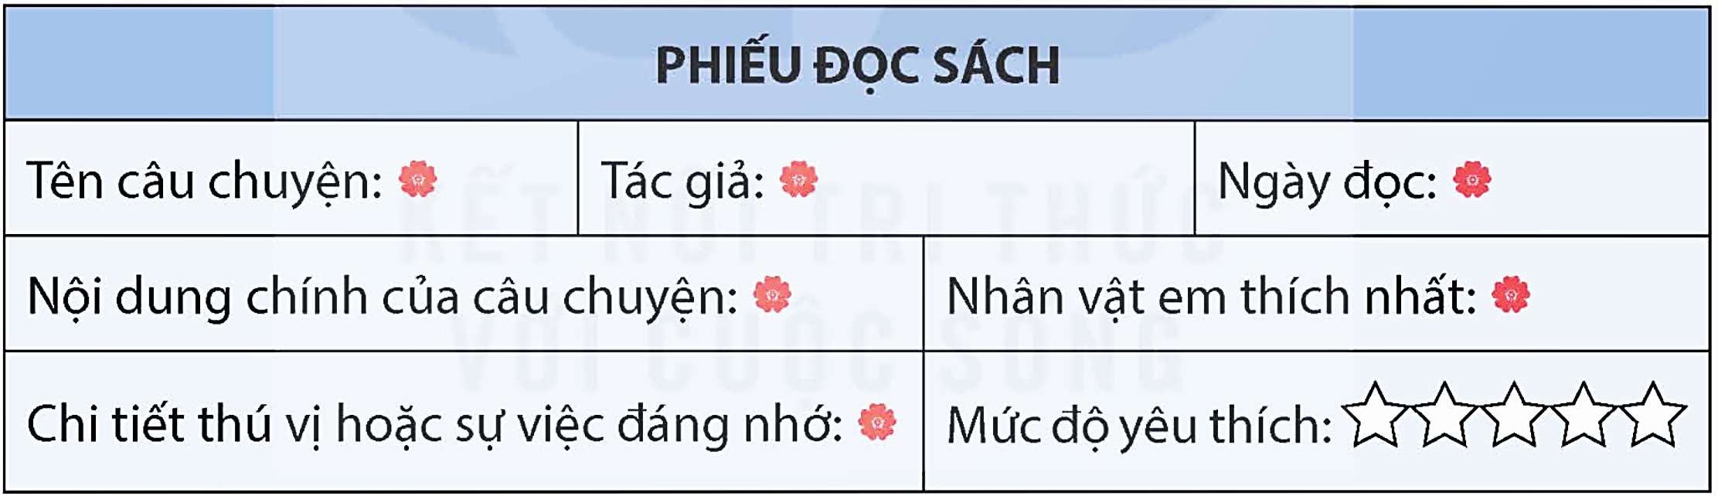
2. Viết phiếu đọc sách theo mẫu.

Slide 4
3. Trao đổi với bạn về câu chuyện đã đọc.
Gợi ý: Em có thể chọn một trong các hoạt động sau:
Kể tóm tắt câu chuyện và giới thiệu về nhân vật chính.
Nêu điều thú vị về thế giới tuổi thơ được thể hiện trong câu chuyện.
Chia sẻ những điều em học tập được về cách kể chuyện.

Slide 6

Kể cho người thân nghe câu chuyện về thế giới tuổi thơ mà em đã đọc hoặc đã nghe. Cùng người thân nhận xét về các nhân vật, sự việc trong câu chuyện.

Slide 8

Em thích nhất điều gì trong bài vừa học?

